Slide 1















La biotechnologie environnementale
jaune
Préparer par :
  Hafirassou Amani
  Feroudj Soundous Manar
  Rekba Aya

Slide 2


Plan de travail
1. Introduction
2. Définition de la biotechnologie environnementale
3. L'objectif de la biotechnologie environnementale
4. Les applications de la biotechnologie environnementale
5. Les microorganismes utiliser dans la biotechnologie environnementale
6. Les avantages et les inconvénients de la biotechnologie environnementale
7. Conclusion
3. Traitement des gaz à effet de serre

Slide 3

Introduction
-L'environnement est le milieu naturel dans lequel les êtres vivants évoluent .
-La gestion de l’environnement utilise depuis longtemps des procédés de biotechnologie au sens large du terme. Ainsi, en tant que programme de recherche et d’innovation, la vision du secteur émergent de la biotechnologie environnementale peut être considérée comme l’extension de celle de la biotechnologie.

Slide 4

Définition de la biotechnologie environnementale
Ou bien appelé la biotechnologie jaune , c'est une branche de la science et de l’ingénierie qui utilise des systèmes organiques et vivants pour résoudre des problèmes environnementaux. Elle vise à développer des solutions durables et respectueuses de l’environnement en utilisant des organismes vivants ou des parties de ceux-ci.

Slide 5
  Objectifs de la biotechnologie environnementale
01
02
03
04
Réduction de la pollution : Utiliser des micro-organismes pour décontaminer les sols, traiter les eaux usées et recycler les déchets.
Durabilité agricole :
Améliorer la productivité agricole de manière durable en développant des cultures résistantes aux maladies et aux parasites, réduisant ainsi l’utilisation de produits chimiques.
Sécurité alimentaire : Augmenter la production alimentaire pour répondre aux besoins d’une population mondiale croissante tout en garantissant un approvisionnement sûr et suffisant.
Gestion des ressources naturelles :
Promouvoir des pratiques agricoles et industrielles qui préservent la fertilité du sol et réduisent l’impact négatif des activités humaines sur les écosystèmes.

Slide 6




Biotechnologie pour les déchets plastiques
Bioremédiation
  Les Applications
Dégradation des polluants agricoles
Traitement des eaux usées
Traitement des gaz à effet de serre

Slide 7
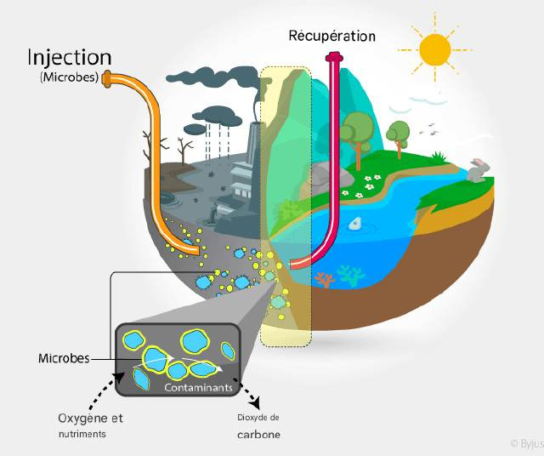
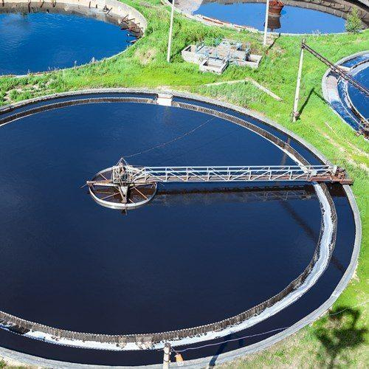
Application des microorganismes dans la biotechnologie environnementale
1. Bioremediation :
2. Traitements des eaux usées :
La bioremédiation consiste à utiliser des micro-organismes (bactéries, champignons, algues) pour décomposer les polluants organiques dans les sols, les eaux et les sédiments. Par exemple, certaines bactéries peuvent dégrader des hydrocarbures, comme ceux présents dans les marées noires ou dans les déchets industriels.
Bioremédiation des métaux lourds : Des micro-organismes et des plantes peuvent être utilisés pour détoxifier les sols contaminés par des métaux lourds comme le plomb, le mercure, et l'arsenic. Ce processus est connu sous le nom de phytoremédiation microbiorémédiation.
Filtration biologique : Les micro-organismes sont utilisés dans les stations de traitement des eaux usées pour décomposer les matières organiques, les nutriments et les contaminants. Par exemple, les bactéries peuvent transformer l'ammoniaque en nitrites et nitrates, contribuant ainsi à purifier les eaux.

Slide 8

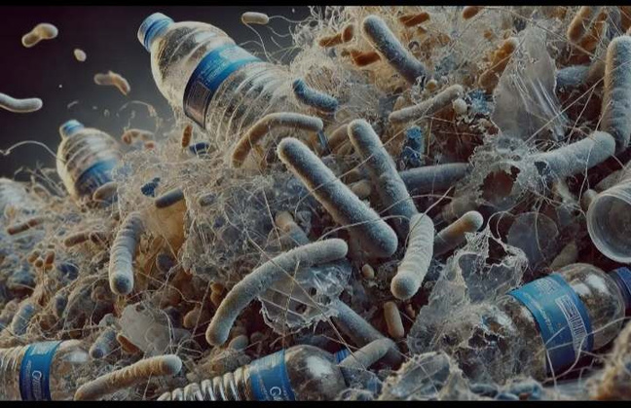
3. Traitement des gaz à effet de serre
Réduction du CO2 : Certaines bactéries et algues sont capables d'absorber le dioxyde de carbone (CO2) et de le convertir en biomasse ou en produits chimiques utiles, contribuant ainsi à la réduction des émissions de CO2.
Détruire les gaz polluants : Des micro-organismes peuvent aussi être utilisés pour décomposer d'autres gaz polluants comme le méthane, les oxydes d'azote (NOx) et les composés organiques volatils (COV) qui contribuent à la pollution de l'air.
4. Biotechnologie pour les déchets plastiques
Biorémédiation des plastiques : Les scientifiques ont découvert des micro-organismes capables de décomposer certains types de plastiques, comme le PET (polytéréphtalate d'éthylène), en utilisant des enzymes spécifiques. Cela pourrait être une solution viable à la pollution plastique qui s'accumule dans les océans et les sols.
5. Dégradation des polluants agricoles
Pesticides et herbicides : Certaines bactéries et champignons peuvent décomposer ou transformer des produits chimiques toxiques utilisés dans l'agriculture, comme les pesticides et les herbicides, en substances moins nuisibles. Cela réduit leur impact sur l'environnement et la biodiversité.

Slide 9
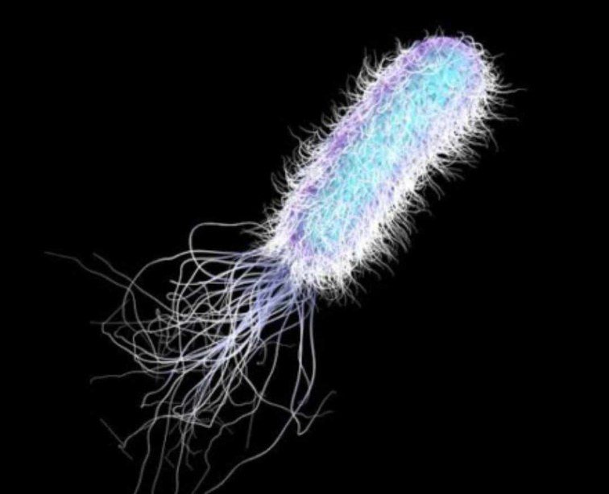
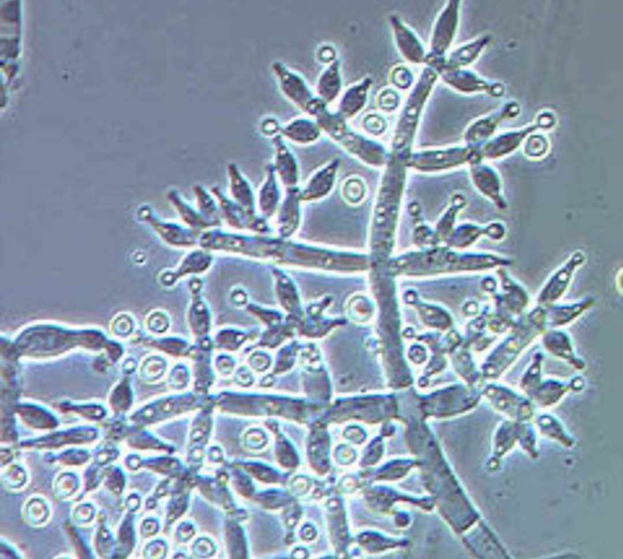
Les microorganismes utiliser dans la biotechnologie Jaune :
01.
Bactéries :
_Pseudomonas : Utilisées pour la dégradation des hydrocarbures et des pesticides.
_Bacillus : Employées dans le traitement des eaux usées et la biodégradation des polluants organiques.
_Nitrosomonas et Nitrobacter : Importantes pour le processus de nitrification dans les systèmes de traitement des eaux.
02.
Champignons :
_Trichoderma : Utilisé pour la dégradation de la cellulose et d’autres matières organiques.
_Phanerochaete chrysosporium : Connu pour sa capacité à décomposer les polluants organiques complexes comme les lignines.

Slide 10
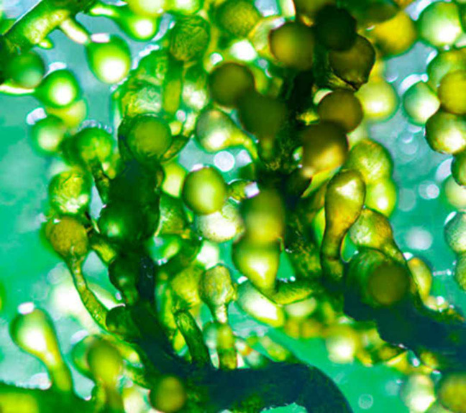
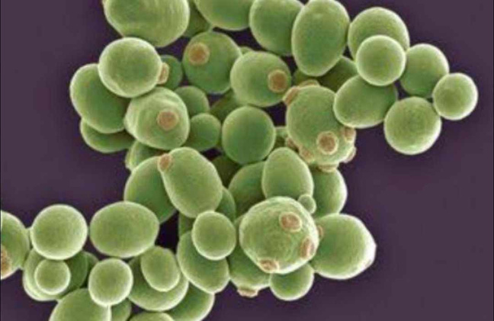
03.
Algues :
_Chlorella : Utilisée dans le traitement des eaux usées pour absorber les nutriments et les métaux lourds.
_Spirulina : Capable de fixer le dioxyde de carbone et de produire de l’oxygène, contribuant ainsi à la purification de l’air et de l’eau.
04.
Levures :
_Saccharomyces cerevisiae : Utilisée dans la bioremédiation pour dégrader les polluants organiques et les métaux lourds.

Slide 11

Les Avantages :
Adaptabilité et diversité :
Les micro-organismes peuvent être isolés de divers environnements et peuvent être adaptés à des conditions extrêmes (hautes températures, pH acides ou alcalins, etc.). Cela leur permet de traiter des polluants dans des conditions variées (terrestres, marines, industrielles).
Efficacité et coût réduit :
Les micro-organismes sont capables de dégrader une large gamme de polluants organiques et inorganiques, comme les hydrocarbures, les métaux lourds, les produits chimiques industriels et les pesticides. Ce processus est généralement plus économique que les méthodes chimiques traditionnelles de traitement de la pollution.
Réduction des coûts et des impacts environnementaux
Bioremédiation naturelle et durable :
Les micro-organismes sont une solution naturelle et biodégradable pour dégrader les polluants sans laisser de résidus toxiques dans l'environnement. Ils contribuent à la réduction de la pollution tout en préservant la biodiversité et les écosystèmes.
Les techniques basées sur les micro-organismes, telles que la bioremédiation ou la phytoremédiation, nécessitent souvent moins d'énergie et de produits chimiques que les procédés industriels classiques de nettoyage, réduisant ainsi les coûts et les impacts environnementaux.

Slide 12
Les inconvénients
01
Risque de perturbation écologique :
L'introduction de micro-organismes génétiquement modifiés (OGM) ou non autochtones dans l'environnement pour la bioremédiation peut avoir des effets imprévus, notamment des risques pour la biodiversité locale et la perturbation des écosystèmes existants. Si ces micro-organismes s'échappent dans la nature, ils peuvent perturber les communautés microbiennes locales.
02
Temps nécessaire pour les résultats :
Les processus de bioremédiation basés sur les micro-organismes peuvent prendre du temps pour obtenir des résultats visibles, surtout lorsqu'il s'agit de dégrader des polluants complexes ou de traiter de grandes surfaces de sols ou d'eaux. Cela peut être un inconvénient par rapport à des méthodes chimiques ou physiques plus rapides.

Slide 13
03
Limites de dégradation :
Tous les polluants ne peuvent pas être dégradés efficacement par des micro-organismes. Par exemple, certains contaminants chimiques persistants ou des métaux lourds peuvent être difficiles à décomposer biologiquement. De plus, les micro-organismes peuvent ne pas être capables de traiter des concentrations élevées de polluants.
04
Nécessité de conditions spécifiques :
Les micro-organismes ont des conditions optimales de croissance et d'activité (température, pH, nutriments). Si ces conditions ne sont pas réunies dans l'environnement, leur efficacité de dégradation peut être réduite. Par exemple, dans les sols fortement contaminés ou dans des environnements très acides, l'activité des micro-organismes peut être limitée.

Slide 14

Conclusion
La biotechnologie environnementale représente une avancée significative dans notre capacité à répondre aux défis environnementaux contemporains. En intégrant des techniques innovantes telles que l’édition génomique et la bioremédiation, cette discipline offre des solutions prometteuses pour la gestion durable des ressources naturelles, la réduction de la pollution et l’amélioration de la qualité de vie.

Slide 15
Merci pour votre attention

